Slide 1




VIDEO

Slide 2




Bài 5:
ĐOẠN MẠCH SONG SONG

Slide 3
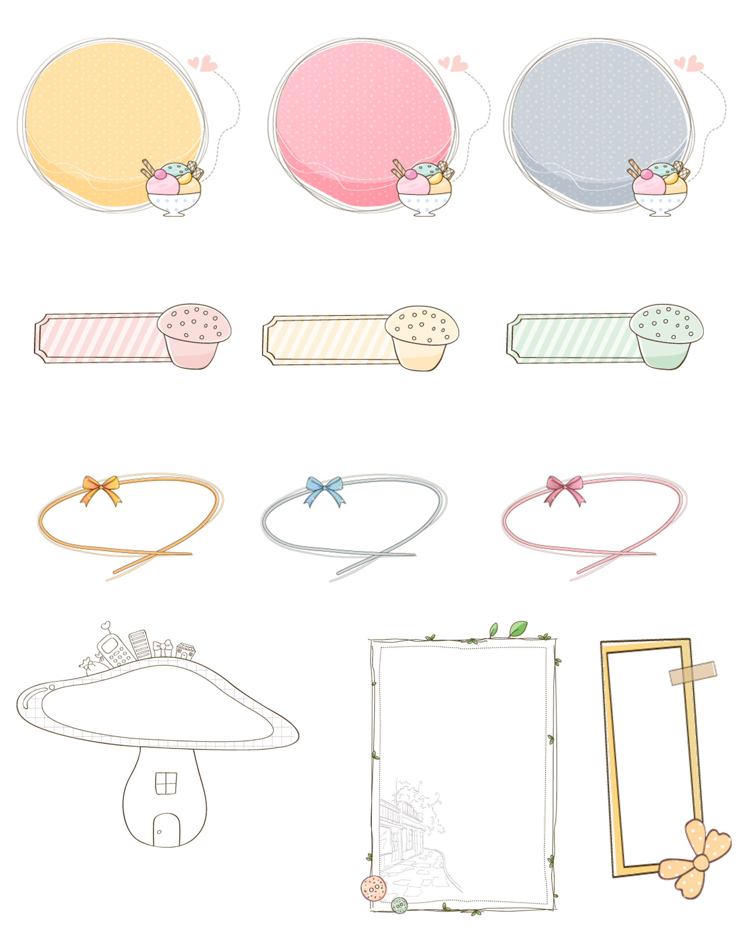
NỘI DUNG BÀI HỌC
Cường độ dòng điện và hiệu điện
thế trong đoạn mạch song song
I.
II.
Điện trở tương đương
của đoạn mạch song song
III.
Vận dụng

Slide 4

I.
Cường độ dòng điện và hiệu điện
thế trong đoạn mạch song song

Slide 5
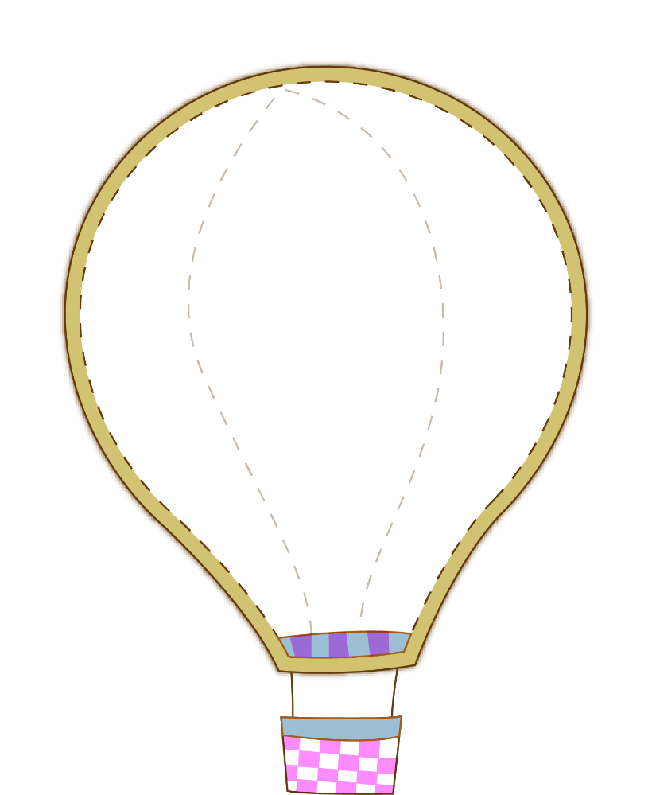
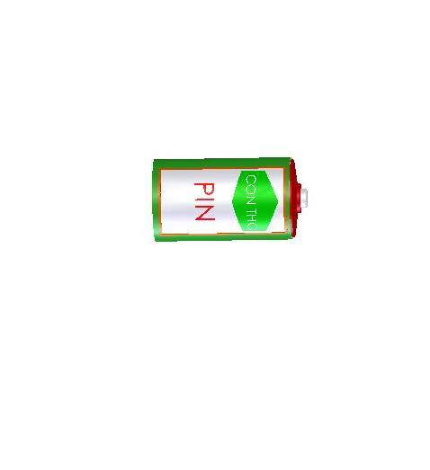
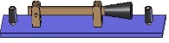
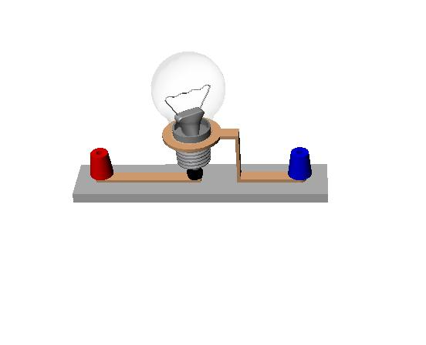
01.
Kiến thức lớp 7
Trong đoạn mạch gồm hai bóng đèn mắc song song:
Cường độ dòng điện chạy qua mạch chính bằng tổng cường độ dòng điện chạy qua các mạch rẽ:
I = I₁ + I₂ (1)
Hiệu điện thế giữa hai đầu đoạn mạch và hiệu điện thế giữa hai đầu mỗi mạch rẽ:
U = U₁ ​= U₂​ (2)
I₁
I
I₂

Slide 6
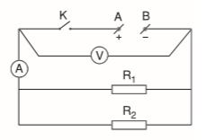


C1.Quan sát R₁, R₂ được mắc như thế nào với nhau, nêu vai trò của vôn kế và ampe kế trong sơ đồ?

Slide 7
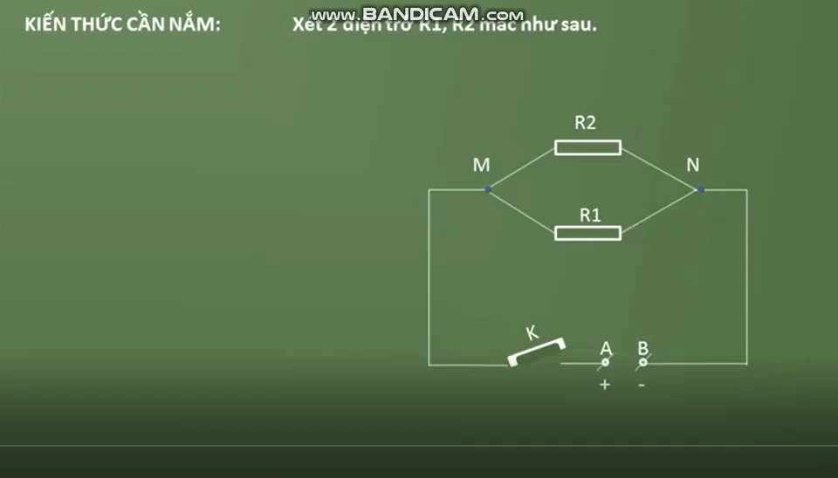

02.
Đoạn mạch gồm hai điện trở mắc song song
Xét đoạn mạch gồm 2 điện trở mắc song song:
- Cường độ dòng điện chạy qua mạch chính bằng tổng các cường độ dòng điện chạy qua các điện trở:
I = I₁ + I₂​ (1)
- Hiệu điện thế giữa hai đầu đoạn mạch bằng tổng các hiệu điện thế trên mỗi điện trở:
U = U₁​ = U₂​ (2)

Slide 8

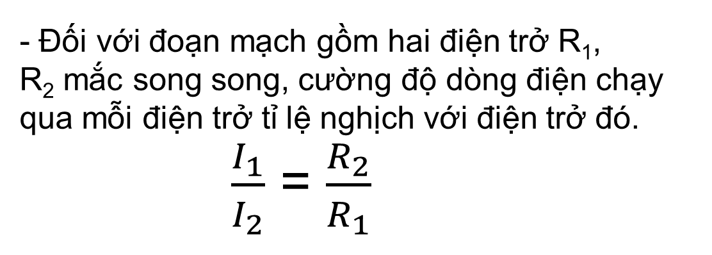
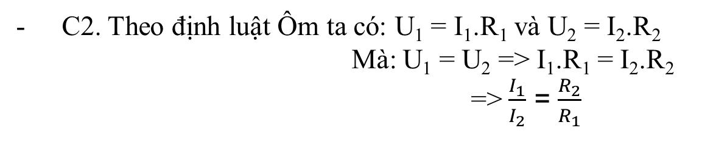
02.
Đoạn mạch gồm hai điện trở mắc song song
C2. Theo định luật Ôm ta có: U₁ = I₁.R₁ và U₂ = I₂.R₂
Mà: U₁ = U₂ => I₁.R₁ = I₂.R₂
=> $\frac{I_{1}}{I_{2}}$ = $\frac{R_{2}}{R_{1}}$
- Đối với đoạn mạch gồm hai điện trở R₁, R₂​ mắc song song, cường độ dòng điện chạy qua mỗi điện trở tỉ lệ nghịch với điện trở đó. $\frac{I_{1}}{I_{2}}$ = $\frac{R_{2}}{R_{1}}$

Slide 9
II.
Điện trở tương đương của đoạn mạch song song

Slide 10


Slide 11

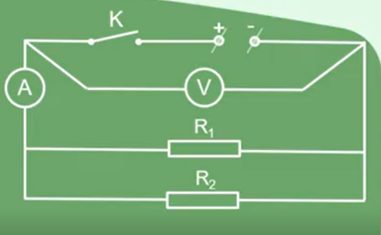
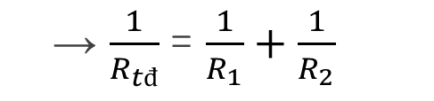
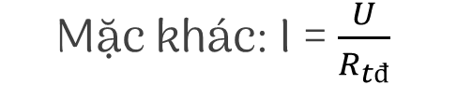
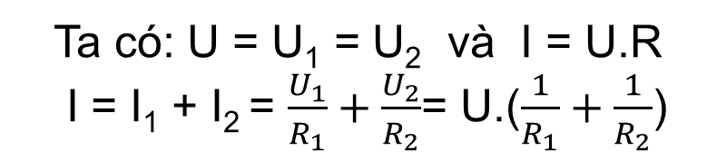
01. Công thức tính điện trở tương đương của đoạn mạch gồm hai điện trở mắc song song
Xét đoạn mạch gồm hai điện trở R₁​, R₂ mắc song song.
01
Ta có: U = U₁ = U₂ và I = U.R
I = I₁ + I₂ = $\frac{U_{1}}{R_{1}}+\frac{U_{2}}{R_{2}}$= U.($\frac{1}{R_{1}}+\frac{1}{R_{2}}$)
02
Mặc khác: I = $\frac{U}{R_{tđ}}$
03
→ $\frac{1}{R_{tđ}}$ = $\frac{1}{R_{1}}+\frac{1}{R_{2}}$

Slide 12
02. Thí nghiệm kiểm tra:
A
B
I_{AB}= 1A
M
N
3
K
2
4
1
5
0
V
6
0,5
1
0
A
1,5
+
-
+
A
-
R₁=24
R₂=8

Slide 13
02. Thí nghiệm kiểm tra:
A
B
I’_{AB}= 1A
So sánh: I’_{AB}= I_{AB} = 1A
3
K
2
4
1
5
0
V
6
0,5
1
0
A
1,5
+
-
+
A
-
R_{tđ}= 6

Slide 14

03. Kết luận:
Đối với đoạn mạch gồm 2 điện trở mắc song song thì nghịch đảo của điện trở tương đương bằng tổng các nghịch đảo của từng điện trở thành phần.
Hay

Slide 15
03. Kết luận:
Người ta thường mắc song song vào mạch điện các dụng cụ điện có cùng hiệu điện thế định mức. Khi hiệu điện thế của mạch bằng hiệu điện thế định mức thì các dụng cụ này đều hoạt động bình thường và độc lập với nhau.

Slide 16
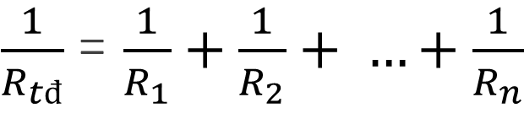
Mở rộng
Mở rộng với đoạn mạch gồm nhiều điện trở R₁​, R₂​, ...R_{n}​ mắc song song
I = I₁ + I₂ + ... + I_{n}
$\frac{1}{R_{tđ}}$ = $\frac{1}{R_{1}}+\frac{1}{R_{2}}+ …+\frac{1}{R_{n}}$
U = U₁ = U₂ = ..= U_{n}

Slide 17
III.
Vận dụng

Slide 18


C4. Trong phòng học đang sử dụng một đèn dây tóc và một quạt trần có cùng hiệu điện thế định mức 220V. Hiệu điện thế của nguồn là 220V. Mỗi đồ dùng đó đều có công tắc và cầu chì bảo vệ riêng.
+ Đèn và quạt được mắc như thế nào vào nguồn để chúng hoạt động bình thường?
+ Vẽ sơ đồ mạch điện đó. Cho kí hiệu sơ đồ của quạt điện là M
+ Nếu đèn không hoạt động thì quạt có hoạt động không? Vì sao?

Slide 19

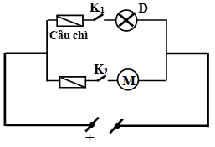
Lời giải:
- Đèn và quạt được mắc song song vào nguồn 220V để chúng hoạt động bình thường.
Sơ đồ mạch điện như hình dưới
- Nếu đèn không hoạt động thì quạt vẫn hoạt động vì quạt vẫn được mắc vào hiệu điện thế đã cho.

Slide 20
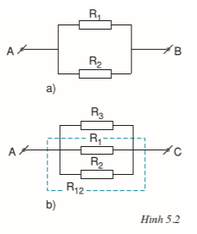
C5. Cho hai điện trở R₁ = R₂= 30Ω được mắc như sơ đồ hình 5.2a (SGK).
+ Tính điện trở tương đương của đoạn mạch đó.
+ Nếu mắc thêm một điện trở R₃ = 30Ω vào đoạn mạch trên (hình 5.2b SGK) thì điện trở tương đương của đoạn mạch mới bằng bao nhiêu?
So sánh điện trở đó với mỗi điện trở thành phần

Slide 21
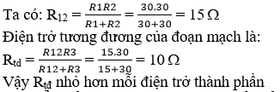
Lời giải

Slide 22
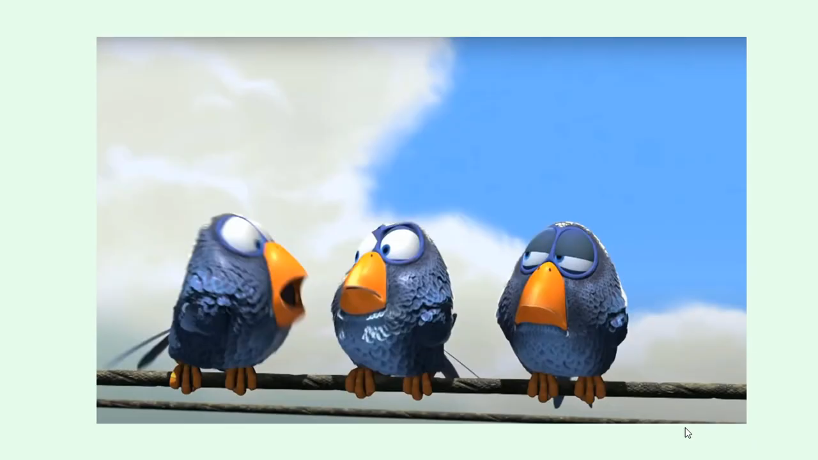

Slide 23
CỦNG CỐ

Slide 24


Câu 1: Phát biểu nào sau đây là đúng?
A. Trong đoạn mạch mắc song song, cường độ dòng điện qua các vật dẫn là như nhau.
B. Trong đoạn mạch mắc song song, cường độ dòng điện qua các vật dẫn không phụ thuộc vào điện trở các vật dẫn.
C. Trong đoạn mạch mắc song song, cường độ dòng điện trong mạch chính bằng cường độ dòng điện qua các mạch rẽ.
D. Trong đoạn mạch mắc song song, cường độ dòng điện trong mạch chính bằng tổng cường độ dòng điện qua các mạch rẽ.

Slide 25
Câu 2: Phát biểu nào sau đây là sai?
A. Trong đoạn mạch mắc song song, hiệu điện thế của các mạch rẽ luôn bằng nhau.
B. Trong đoạn mạch mắc song song, tổng hiệu điện thế của các mạch rẽ bằng hiệu điện thế hai đầu đoạn mạch.C. Trong đoạn mạch mắc song song, tổng cường độ dòng điện của các mạch rẽ bằng cường độ dòng điện trong mạch chính.
D. Trong đoạn mạch mắc song song, điện trở tương đương của cả mạch luôn nhỏ hơn các điện trở thành phần.

Slide 26
Cho mạch điện có sơ đồ như hình 23. R₁ = 15Ω, R₂ = 10Ω, vôn kế chỉ 30V.
Câu 3: Điện trở tương đương của đoạn mạch AB có thể nhận giá trị nào trong các giá trị sau?
R_{AB} = 6Ω B. R_{AB} = 25Ω C. R_{AB} = 5Ω D. Một giá trị khác.
Câu 4: Số chỉ của ampe kế A₁, A₂ và A lần lượt là
A. I₁ = 3A; I₂ = 2A; I = 5A.
B. I₁ = 5A; I₂ = 3A; I = 2A.
C. I₁ = 2A; I₂ = 3A; I = 5A.
D. I₁ = 2A; I₂ = 5A; I = 3A.

Slide 27
Cho mạch điện gồm ba điện trở R₁ = 25Ω; R₂ = R₃ = 50Ω mắc song song với nhau.
Câu 5: Điện trở tương đương của đoạn mạch là
A. R_{tđ} = 25Ω B. R_{tđ} = 50 Ω C. R_{tđ} = 75Ω D. R_{tđ} = 12,5Ω
Câu 6: Đặt vào hai đầu đoạn mạch một hiệu điện thế không đổi bằng 37,5V. Cường độ dòng điện trong mạch chính có thể nhận giá trị nào trong các giá trị sau đây?
A. I = 3A. B. I = 1,5A. C. I = 0,75A. D. I = 0,25A.

Slide 28
Câu 7: Điện trở R1 = 10Ω chịu được cường độ dòng điện tối đa là 3A, điện trở R2 = 20Ω chịu được cường độ dòng điện tối đa là 2A mắc song song với nhau. Trong các giá trị hiệu điện thế dưới đây, giá trị nào là hiệu điện thế tối đa có thể đặt vào hai đầu đoạn mạch đó, để khi hoạt động không có điện trở nào bị hỏng?
A. 40V. B. 30V. C. 70V. D. 10V.

Slide 29
Câu 8: Hai điện trở R1 và R2 được mắc song song với nhau, trong đó R1 = 6 , dòng điện mạch chính có cường độ I = 1,2A và dòng điện đi qua điện trở R2 có cường độ I2 = 0,4A. Tính R2.
A. 10 Ω B. 12 Ω C. 15 Ω D. 13 Ω

Slide 30


HƯỚNG DẪN VỀ NHÀ
Học phần ghi nhớ SGK
Em hãy vẽ sơ đồ mạch điện ở lớp học, phòng khách, phòng ngủ của gia đình em.
Làm các bài tập 5.1; 5.2; 5.5; 5.14 sách bài tập.
Tìm hiểu trước bài 6 sách giáo khoa

Slide 31

THANK YOU !!!

